Slide 1
소프트GPT 문의 사항
전략마케팅실

Slide 2
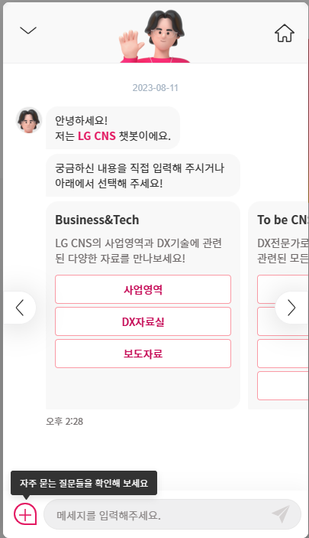
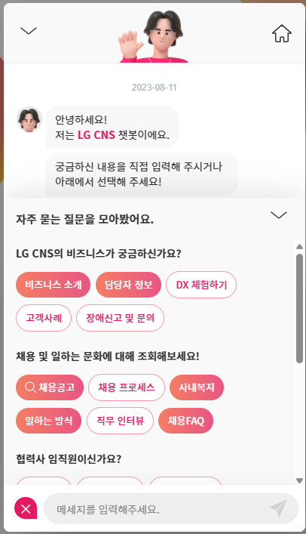
문의사항
1. 채팅창을 띄워두고 있는 시간에는 챗봇을 통해 문의를 남긴 내역이 삭제되지 않고, 스크롤을 통해 올려볼 수 있었으면 합니다. 확인 부탁드립니다.
2. 소프트GPT의 경우 현재 챗GPT와 같은 PC 화면 사이즈인데, 챗봇 사이즈로 조정가능할까요?
3. 홈페이지에 게재된 모든 내용에 대해서 소프트GPT가 답을 줄 수 있는 것으로 이전 미팅 시 이해했는데, 맞을까요?
4. 첫 채팅창에 기본적인 인사말 소개 가능할까요?
5. 자주하는 질문(ex. 채용 or 견적 등)을 상단 or 하단에 노출 할 수 있을까요?
4
5

Slide 3
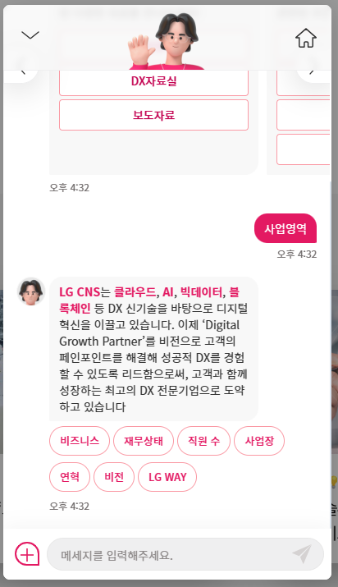
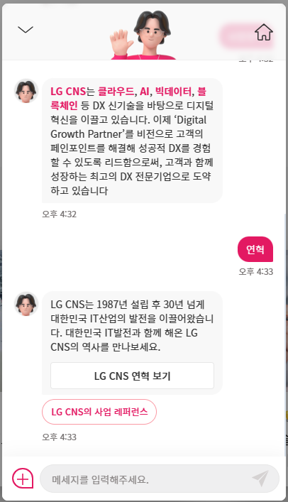
문의사항
6. 채팅창 상단에 티맥스소프트가 노출하려는 키워드를 고정할 수 있을까요?
6-1. 키워드 클릭 시, 기본적인 설명에 대해서는 채팅창에 답을 해주고, 연관 키워드를 버튼 형태로 노출 & 링크 연결까지 가능할까요?
7. 고객의 소리 or 견적문의 or 파트너 문의 등 담당자와의 연결을 통해서만 확인이 가능한 부분에 대해서는 담당자에게 이메일을 발송할 수 있도록 “이메일 발송하기” 버튼이 있고, 클릭 시 메일 발송하기로 바로 넘어 갔으면 합니다. 가능할까요?
6
6-1
6-1

